Slide 1


Slide 2


LOS CRITERIOS DE CALIDAD EN LA COMPRA PÚBLICA PARA UNA GESTIÓN SOCIALMENTE RESPONSABLE.
      José Antonio Ruiz Sainz-Aja.
      Subdirector económico de contratación y logística.
      Hospital Universitario Marqués de Valdecilla.

Slide 3


  Herramienta para el desarrollo de las políticas públicas.
  La contratación pública desempeña un papel clave en la Estrategia Europa 2020, establecida en la Comunicación de la Comisión de 3 de marzo de 2010 titulada «Europa 2020, una estrategia para un crecimiento inteligente, sostenible e integrador» («Estrategia Europa 2020»), como uno de los instrumentos basados en el mercado que deben utilizarse para conseguir un crecimiento inteligente, sostenible e integrador, garantizando al mismo tiempo un uso más eficiente de los fondos públicos.
      Considerando 2 Directiva 2014/24/UE del Parlamento y del Consejo sobre contratación pública.
  La denominada contratación pública estratégica describe la idea de que la contratación pública puede constituir una herramienta jurídica apropiada para el cumplimiento efectivo de las políticas de los poderes públicos mediante la satisfacción de ciertos objetivos complementarios de la contratación, como es el apoyo a las políticas ambientales, sociales y de innovación.
      Estrategia nacional de contratación pública 2023-2026. Oficina Independiente de regulación y supervisión de la contratación (OIRESCON).

Slide 4



Objetivo de la LCSP → Búsqueda de la calidad → Criterios de adjudicación.
Los objetivos que inspiran la regulación contenida en la presente Ley son, en primer lugar, lograr una mayor transparencia en la contratación pública, y en segundo lugar el de conseguir una mejor relación calidad-precio.
Para lograr este último objetivo por primera vez se establece la obligación de los órganos de contratación de velar por que el diseño de los criterios de adjudicación permita obtener obras, suministros y servicios de gran calidad, concretamente mediante la inclusión de aspectos cualitativos, medioambientales, sociales e innovadores vinculados al objeto del contrato.
Exposición de motivos de la Ley 9/2017, de Contratos del Sector Público

Slide 5

¿Cómo se busca la calidad a través de los criterios de adjudicación en la contratación pública?
  Se debe alentar a los poderes adjudicadores a elegir los criterios de adjudicación que les permitan obtener obras, suministros y servicios de gran calidad que respondan lo mejor posible a sus necesidades.
  Directiva 2014/24/UE del Parlamento y del Consejo sobre contratación pública.
  Los órganos de contratación velarán por que se establezcan criterios de adjudicación que permitan obtener obras, suministros y servicios de gran calidad que respondan lo mejor posible a sus necesidades …
  La adjudicación de los contratos se realizará utilizando una pluralidad de criterios de adjudicación en ase a la mejor relación calidad-precio.
  Artículo 145 Ley Contratos del Sector Público.

Slide 6




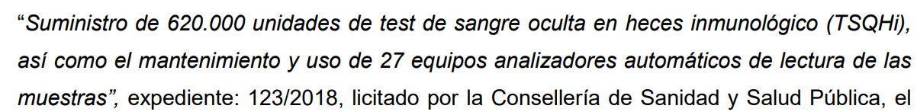
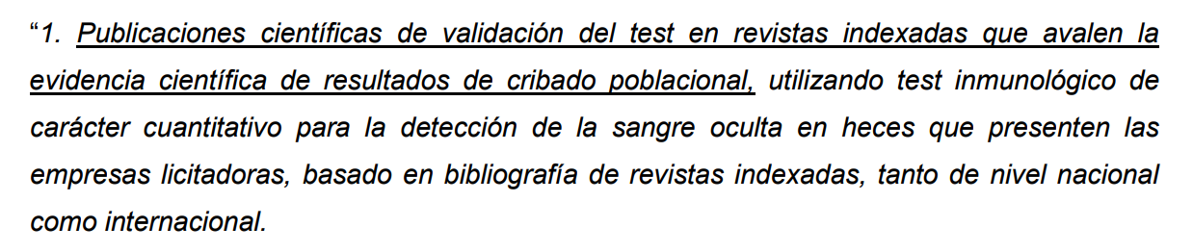
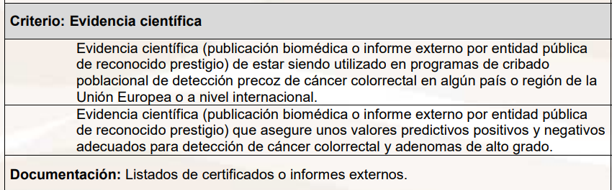
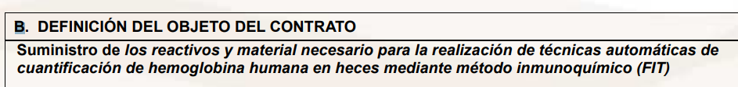
Búsqueda de la calidad.
  Criterios valorables mediante juicios de valor.
  Criterios valorables mediante fórmulas.
  ¿Cómo determinar el valor de la prestación a contratar?

Slide 7

Aspectos sociales de los criterios de los criterios de adjudicación.
  Los criterios cualitativos que establezca el órgano de contratación para evaluar la mejor relación calidad-precio podrán incluir aspectos medioambientales o sociales, vinculados al objeto del contrato …
  Las características sociales del contrato se referirán, entre otras, a las siguientes finalidades: … , la inserción sociolaboral de personas con discapacidad o en situación o riesgo de exclusión social; …los planes de igualdad de género que se apliquen en la ejecución del contrato y, en general, la igualdad entre mujeres y hombres; el fomento de la contratación femenina;…
    Artículo 145 de la Ley de Contratos del Sector Público.
  ► Conclusión: criterios de adjudicación sociales → mayor calidad de la prestación.

Slide 8


El problema: la vinculación con el objeto del contrato.
  Criterios claramente vinculados: características técnicas superiores.
  Criterios sociales y medioambientales.
    → Interpretación inicial: flexibilidad.
  Se considerará que un criterio de adjudicación está vinculado al objeto del contrato cuando se refiera o integre las prestaciones que deban realizarse en virtud de dicho contrato, en cualquiera de sus aspectos y en cualquier etapa de su ciclo de vida, incluidos los factores que intervienen en los siguientes procesos
  a) en el proceso específico de producción, prestación o comercialización de, en su caso, las obras, los suministros o los servicios, con especial referencia a formas de producción, prestación o comercialización medioambiental y socialmente sostenibles y justas.
    Artículo 145 de la Ley de Contratos del Sector Público.

Slide 9

  Licitación de una obra en 2018 por la Agencia Pública de Puertos de Andalucía. Criterio de adjudicación valorado con 5 puntos la designación de una mujer para el puesto de jefa de obra.
    → Situación actual: interpretación rigorista → nulidad.
  “… solo pueden establecerse como criterios de adjudicación aquellos criterios o consideraciones que permitan efectuar una evaluación comparativa del nivel de rendimiento de cada oferta respecto del objeto del contrato …”
  Resolución 235/2019 Tribunal Administrativo Central Recursos Contractuales (TACRC).

Slide 10
Recurso Asociación Profesional de Empresas de Limpieza → pliegos Servicio de limpieza de las instalaciones de Radiotelevisión del Principado de Asturias. Criterio de adjudicación mejoras salariales, por encima de Convenio, e integración de políticas concretas de conciliación de la vida personal y familiar.
El órgano de contratación defiende su vinculación al objeto del contrato, al referirse y afectar a los procesos y formas en los que ejecutará la prestación: es un contrato intensivo de mano de obra en el que cualquier medida que redunde en beneficio de los trabajadores mejorará la prestación del servicio. Además es socialmente justa.
TACRC: nulidad → no vinculación. Además socialmente sostenibles y justas → en el caso de los salarios es el salario mínimo interprofesional, o al fijado en el convenio de empresa o en el convenio colectivo sectorial de aplicación. Estos niveles salariales son los socialmente justos y sostenibles; por debajo de ellos, no lo son.
Resolución 776/2020 TACRC relativa a un criterio de adjudicación que tenía por objeto valorar positivamente el número de contratos indefinidos del personal adscrito a la ejecución del contrato.
Resolución 69/2021 TACRC relativa a un criterio de adjudicación consistente en presentar un porcentaje de trabajadores con discapacidad superior al 2% si la empresa excede de 50 trabajadores.

Slide 11


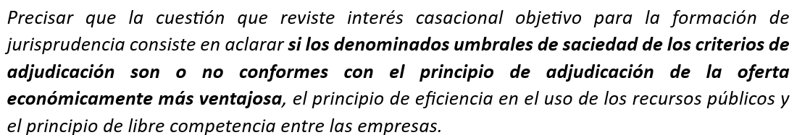
¿Es posible la búsqueda de la calidad a través del criterio precio?
    La importancia de las fórmulas matemáticas.
    El umbral de saciedad.
En los contratos de obras y de servicios, cuando se utilicen una pluralidad de criterios de adjudicación, los órganos de contratación podrán utilizar umbrales de saciedad para modular el criterio precio y establecer límites a las reducciones de los mismos en las ofertas económicas sobre el precio máximo.
    DECRETO-LEY 1/2022, de 2 de marzo, de medidas urgentes de mejora de la calidad en la contratación pública para la reactivación económica de la Junta de Extremadura.
    → ATS 8459/2021. Recurso de casación sobre su admisibilidad.

Slide 12

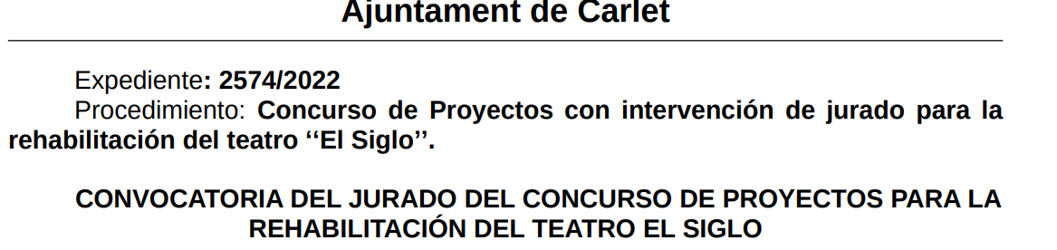
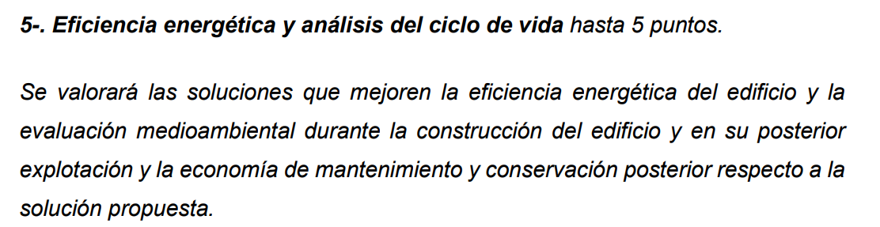
  Búsqueda de la calidad a través del criterio costes del ciclo de vida (CCV).
  Previa justificación en el expediente, los contratos se podrán adjudicar con arreglo a criterios basados en un planteamiento que atienda a la mejor relación coste-eficacia, sobre la base del precio o coste, como el cálculo del coste del ciclo de vida con arreglo al artículo 148. Artículo 145 de la Ley 9/2017, de Contratos del Sector Público.
  El ciclo de vida de un producto o servicio está formado por las diferentes etapas de su vida, desde su diseño inicial hasta su desaparición. Cada una de estas etapas conlleva unos costes asociados denominados ‘Costes del Ciclo de Vida’.
  El CCV está formado por:
  •• costes que se pueden considerar como ‘directos’, imputables al propio producto o servicio durante las diferentes etapas de la vida del mismo.
  •• costes ‘indirectos’, imputables al impacto que se causa durante su vida. La consideración de este último tipo de costes da una visión más completa o ‘avanzada’ de los CCV.
  Si bien el precio de adquisición es un coste ‘inmediato’, no hay que olvidar que los CCV, sean directos o indirectos, no desaparecen, sino que se difieren al futuro y se tendrán que pagar antes o después con cargo a algún presupuesto o tendrán un impacto medioambiental o social, que también tienen un elevado coste.
  Por tanto,
  Se debe determinar la vida útil.
  Identificar los parámetros o características que generan mayores costes durante el CCV.
  Establecer los valores máximos que se admiten para esos parámetros.
  Comparar los CCV de las diferentes ofertas y determinar cuál es la mejor.

Slide 13
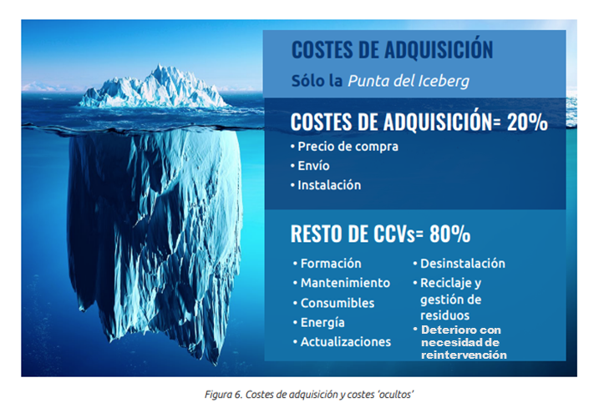

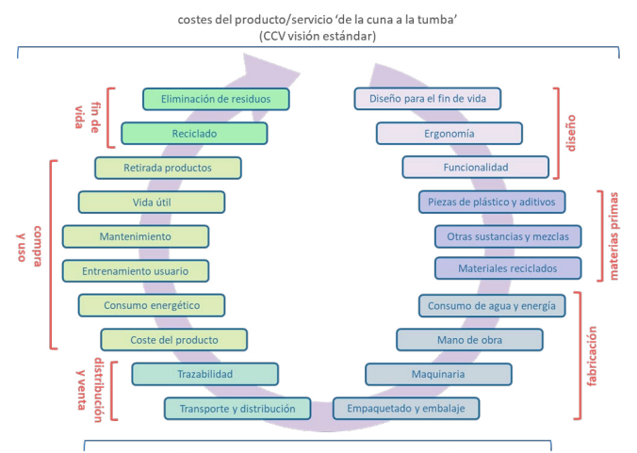
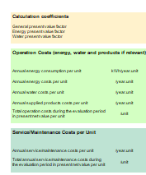

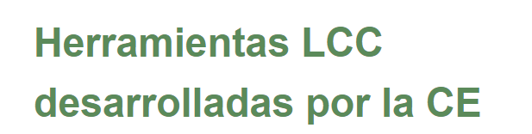
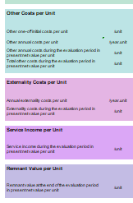
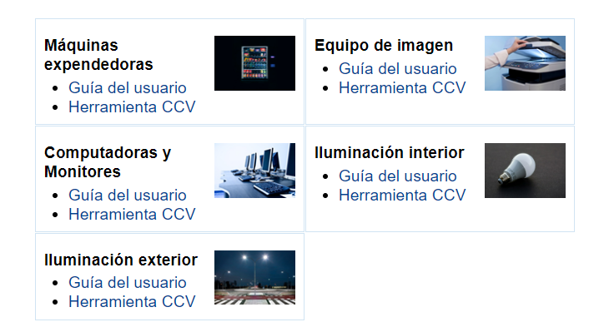

Slide 14
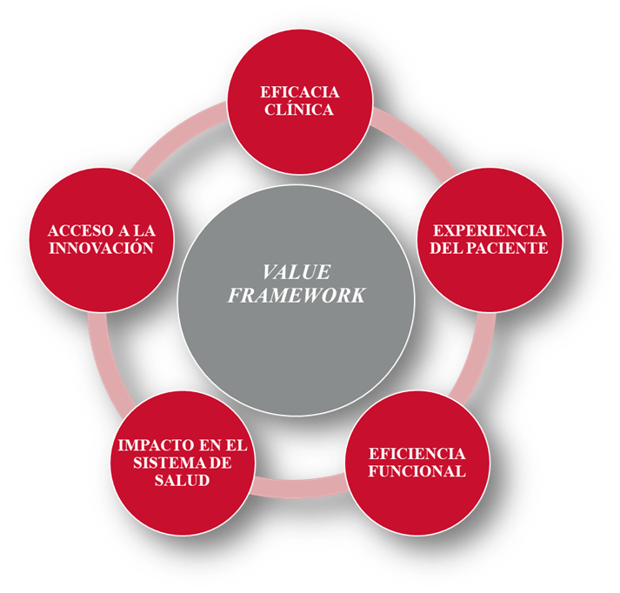
  Búsqueda de la calidad a través de la compra basada en valor.
  El principio de la atención médica basada en el valor es brindar atención de alta calidad centrada en el paciente, mejorando la salud y minimizando los costes.
  Basándonos en estos principios, se debería incluir en la compra de tecnologías criterios similares a los contemplados en la atención medica basada en valor.
  Cinco conceptos

Slide 15
  Cinco conceptos
El producto adquirido proporciona una mejora sobre el tratamiento estándar (Mejores resultados clínicos o seguridad del paciente, por ejemplo menor mortalidad).
La empresa comercializadora del producto adquirido colabora en facilitar el acceso a innovación, por ejemplo con acuerdos de riesgo compartido.
El producto adquirido proporciona una mejor Experiencia del Paciente, por ejemplo mejora en su calidad de vida.
El producto adquirido proporciona por ejemplo mejoras en el flujo del paciente o manejo de su enfermedad.
El producto adquirido optimiza los recursos hospitalarios, por ejemplo reduce la estancia hospitalaria.

Slide 16

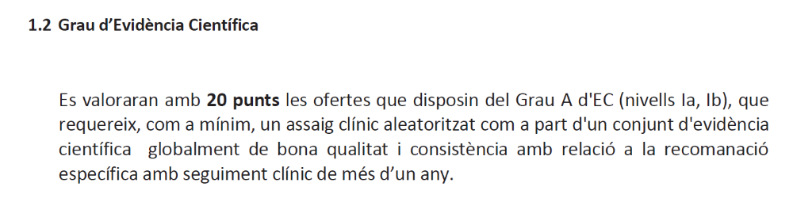
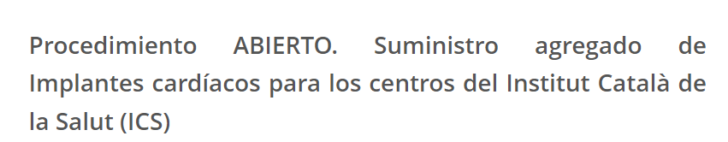
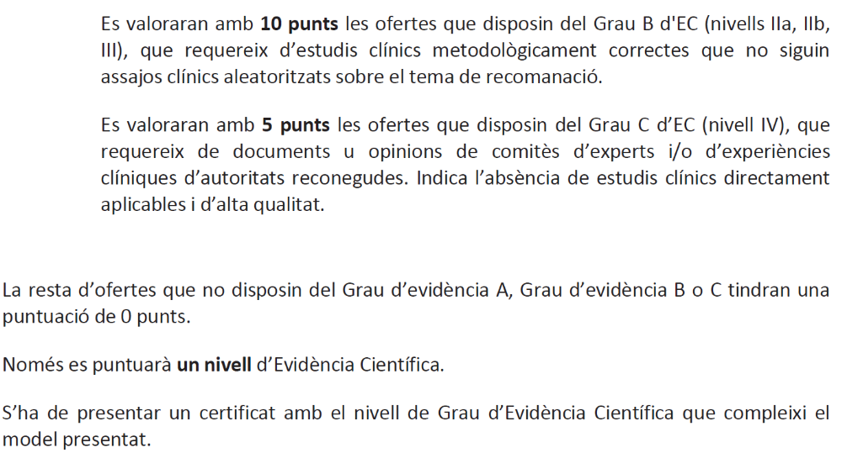
Ejemplo: Demostrar efectividad clínica, Criterios de Valoración Objetivos basados en Valor: ICS (Cataluña)
1.2 Grau d’Evidència Científica
EFECTIVIDAD
CLÍNICA

Slide 17
  Búsqueda de la calidad a través de las condiciones especiales de ejecución.
  Los órganos de contratación podrán establecer condiciones especiales en relación con la ejecución del contrato, siempre que estén vinculadas al objeto del contrato…
  Estas condiciones de ejecución podrán referirse, en especial, a consideraciones económicas, relacionadas con la innovación, de tipo medioambiental o de tipo social.
  Las consideraciones de tipo social o relativas al empleo, podrán introducirse, entre otras, con alguna de las siguientes finalidades: … ; contratar un número de personas con discapacidad superior al que exige la legislación nacional; promover el empleo de personas con especiales dificultades de inserción en el mercado laboral, en particular de las personas con discapacidad o en situación o riesgo de exclusión social a través de Empresas de Inserción; eliminar las desigualdades entre el hombre y la mujer en dicho mercado, favoreciendo la aplicación de medidas que fomenten la igualdad entre mujeres y hombres en el trabajo; favorecer la mayor participación de la mujer en el mercado laboral y la conciliación del trabajo y la vida familiar; …
    Artículo 202 de Ley de Contratos del Sector Público.

Slide 18
→ Admisión condiciones especiales de ejecución de tipo social: la vinculación con el objeto del contrato se define en términos distintos a los exigidos para los criterios de adjudicación.
Resolución 69/2021 TACRC relativa a un criterio de valoración consistente en presentar un porcentaje de trabajadores con discapacidad superior al 2% si la empresa excede de 50 trabajadores.
Resolución 489/2019 TACRC. Condición especial de ejecución por la que el adjudicatario, en caso de nuevas contrataciones, contratará a personas con especiales dificultades para acceder al mercado de trabajo.
  Así hemos de precisar y reiterar que el requisito relativo a la vinculación al objeto del contrato lo cumple la condición especial establecida. No debe confundirse esa vinculación con la referida al mismo requisito respecto de los criterios de adjudicación. En éstos el requisito ha de referirse al objeto del contrato, pero también ha de medir o valorar el rendimiento del aspecto a valorar en la oferta respecto de la prestación objeto del contrato de forma que contribuya a mejorar la satisfacción de las necesidades del órgano de contratación.
  Pero en el caso de las condiciones especiales de ejecución la vinculación al objeto del contrato se cumple por el hecho de que la condición se efectúe durante el cumplimiento y en la ejecución de la prestación contratada, …

Slide 19

  Búsqueda de la calidad a través del sistema retributivo.
  Los contratos, cuando su naturaleza y objeto lo permitan, podrán incluir cláusulas de variación de precios en función del cumplimiento o incumplimiento de determinados objetivos de plazos o de rendimiento, debiendo establecerse con precisión los supuestos en que se producirán estas variaciones y las reglas para su determinación, de manera que el precio sea determinable en todo caso.
    Artículo 102 de la Ley de Contratos del Sector Público.
    Ejemplos: estancia media en el hospital; reingresos no programados; etc.
  → Acuerdos de riesgo compartido en el ámbito sanitario.
  → Pago por resultado obtenido (pago por determinación realizada en el ámbito de los análisis clínicos).
  Resolución 55/2014 de 27 de mayo del Órgano Administrativo de Recursos Contractuales del País Vasco (OARC), confirmada por la Sentencia 1617/2015 del Tribunal Superior de Justicia del País Vasco.

Slide 20

  Búsqueda de la calidad a través del control de la ejecución del contrato.
  El responsable de contrato.
  Con independencia de la unidad encargada del seguimiento y ejecución ordinaria del contrato que figure en los pliegos, los órganos de contratación deberán designar un responsable del contrato al que corresponderá supervisar su ejecución y adoptar las decisiones y dictar las instrucciones necesarias con el fin de asegurar la correcta realización de la prestación pactada, dentro del ámbito de facultades que aquellos le atribuyan. El responsable del contrato podrá ser una persona física o jurídica, vinculada a la entidad contratante o ajena a él.
    Artículo 62 de la Ley de Contratos del Sector Público.
  → Penalidades y resolución del contrato.

Slide 21



